Slide 1




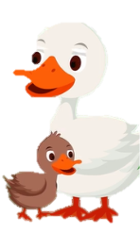

Chú vịt Xám

Slide 2
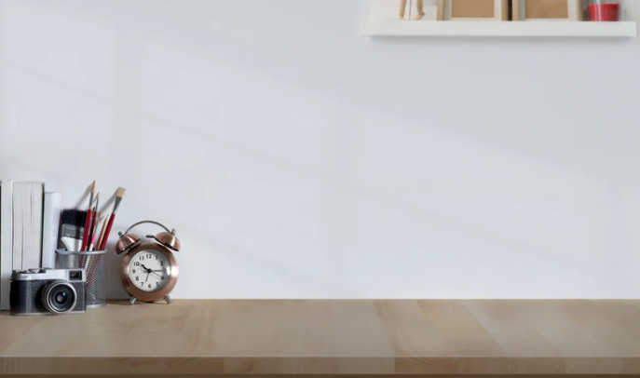

Vịt mẹ dẫn vịt con đi chơi. Trước khi đi, Vịt mẹ dặn: Các con phải đi theo mẹ, theo đàn, không được tách ra đi một mình mà con cáo ăn thịt đấy”. Đàn vịt con vâng dạ rối rít “vâng ạ, vâng ạ”

Slide 3

Vừa ra khỏi công làng, chú Vịt Xám đã quên ngay lời mẹ dặn. Chú lẻn đi chơi một mình, lang thang hết nơi này đến nơi khác

Slide 4

Cuối cùng chú đến một cái ao có rất nhiều tôm cá. Đứng trên bờ nhìn xuống, chú thấy từng đàn cá, tôm bơi lội tung tăng dưới nước, thỉnh thoảng một con tôm cong mình nhảy tanh tách

Slide 5


Thích quá, chú nhảy xuống mò lấy, mò để. Lúc ăn đã gần no, chú mới nhìn lên chẳng thấy Vịt mẹ đâu cả. Hoảng sợ chú nhảy lên bờ gọi mẹ ầm ĩ : “Vít… vít… vít, mẹ ơi…mẹ ơi”.

Slide 6
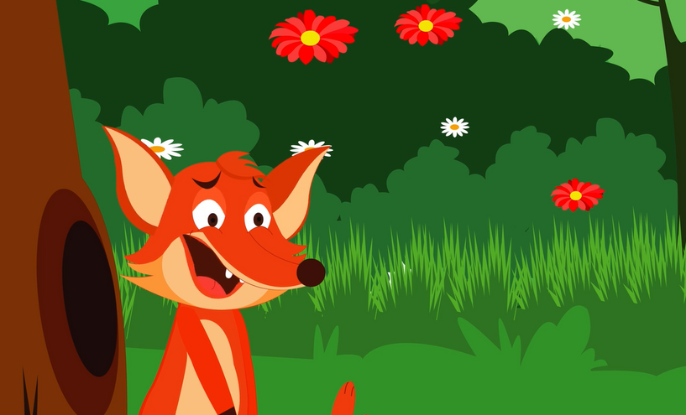
Có một con cáo đang ngủ, nghe tiếng Vịt kêu, Cáo liền nhỏm dậy, nó lảm bẩm“Chà thịt vịt con ăn ngon lắm đấy, hôm nay mình sẽ được một bữa thịt vịt thật là ngon”, nói rồi Cáo đi nhanh ra phía bờ ao định bụng sẽ tóm ngay lấy chú vịt bé nhỏ. Khi Cáo vừa định nhảy tới, thì cũng là lúc Vịt mẹ kịp chạy đến bên Vịt Xám.

Slide 7
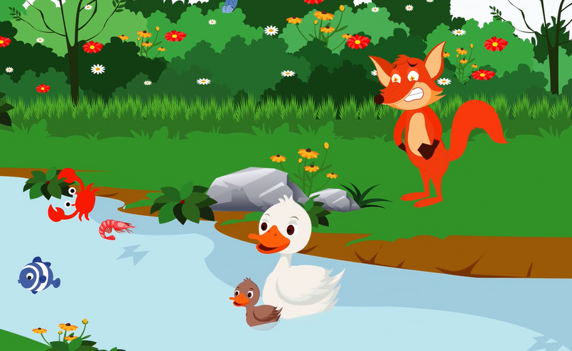
Trông thấy Cáo, Vịt mẹ nhanh trí dẫn Vịt con nhảy tùm xuống ao kiến Cáo ta không thê nào đuổi theo được. Thế là Vịt Xám thoát chết. Từ đấy Vịt Xám không bao giờ dám làm sai lời mẹ dặn nữa”.

Slide 8

The end

